Slide 1
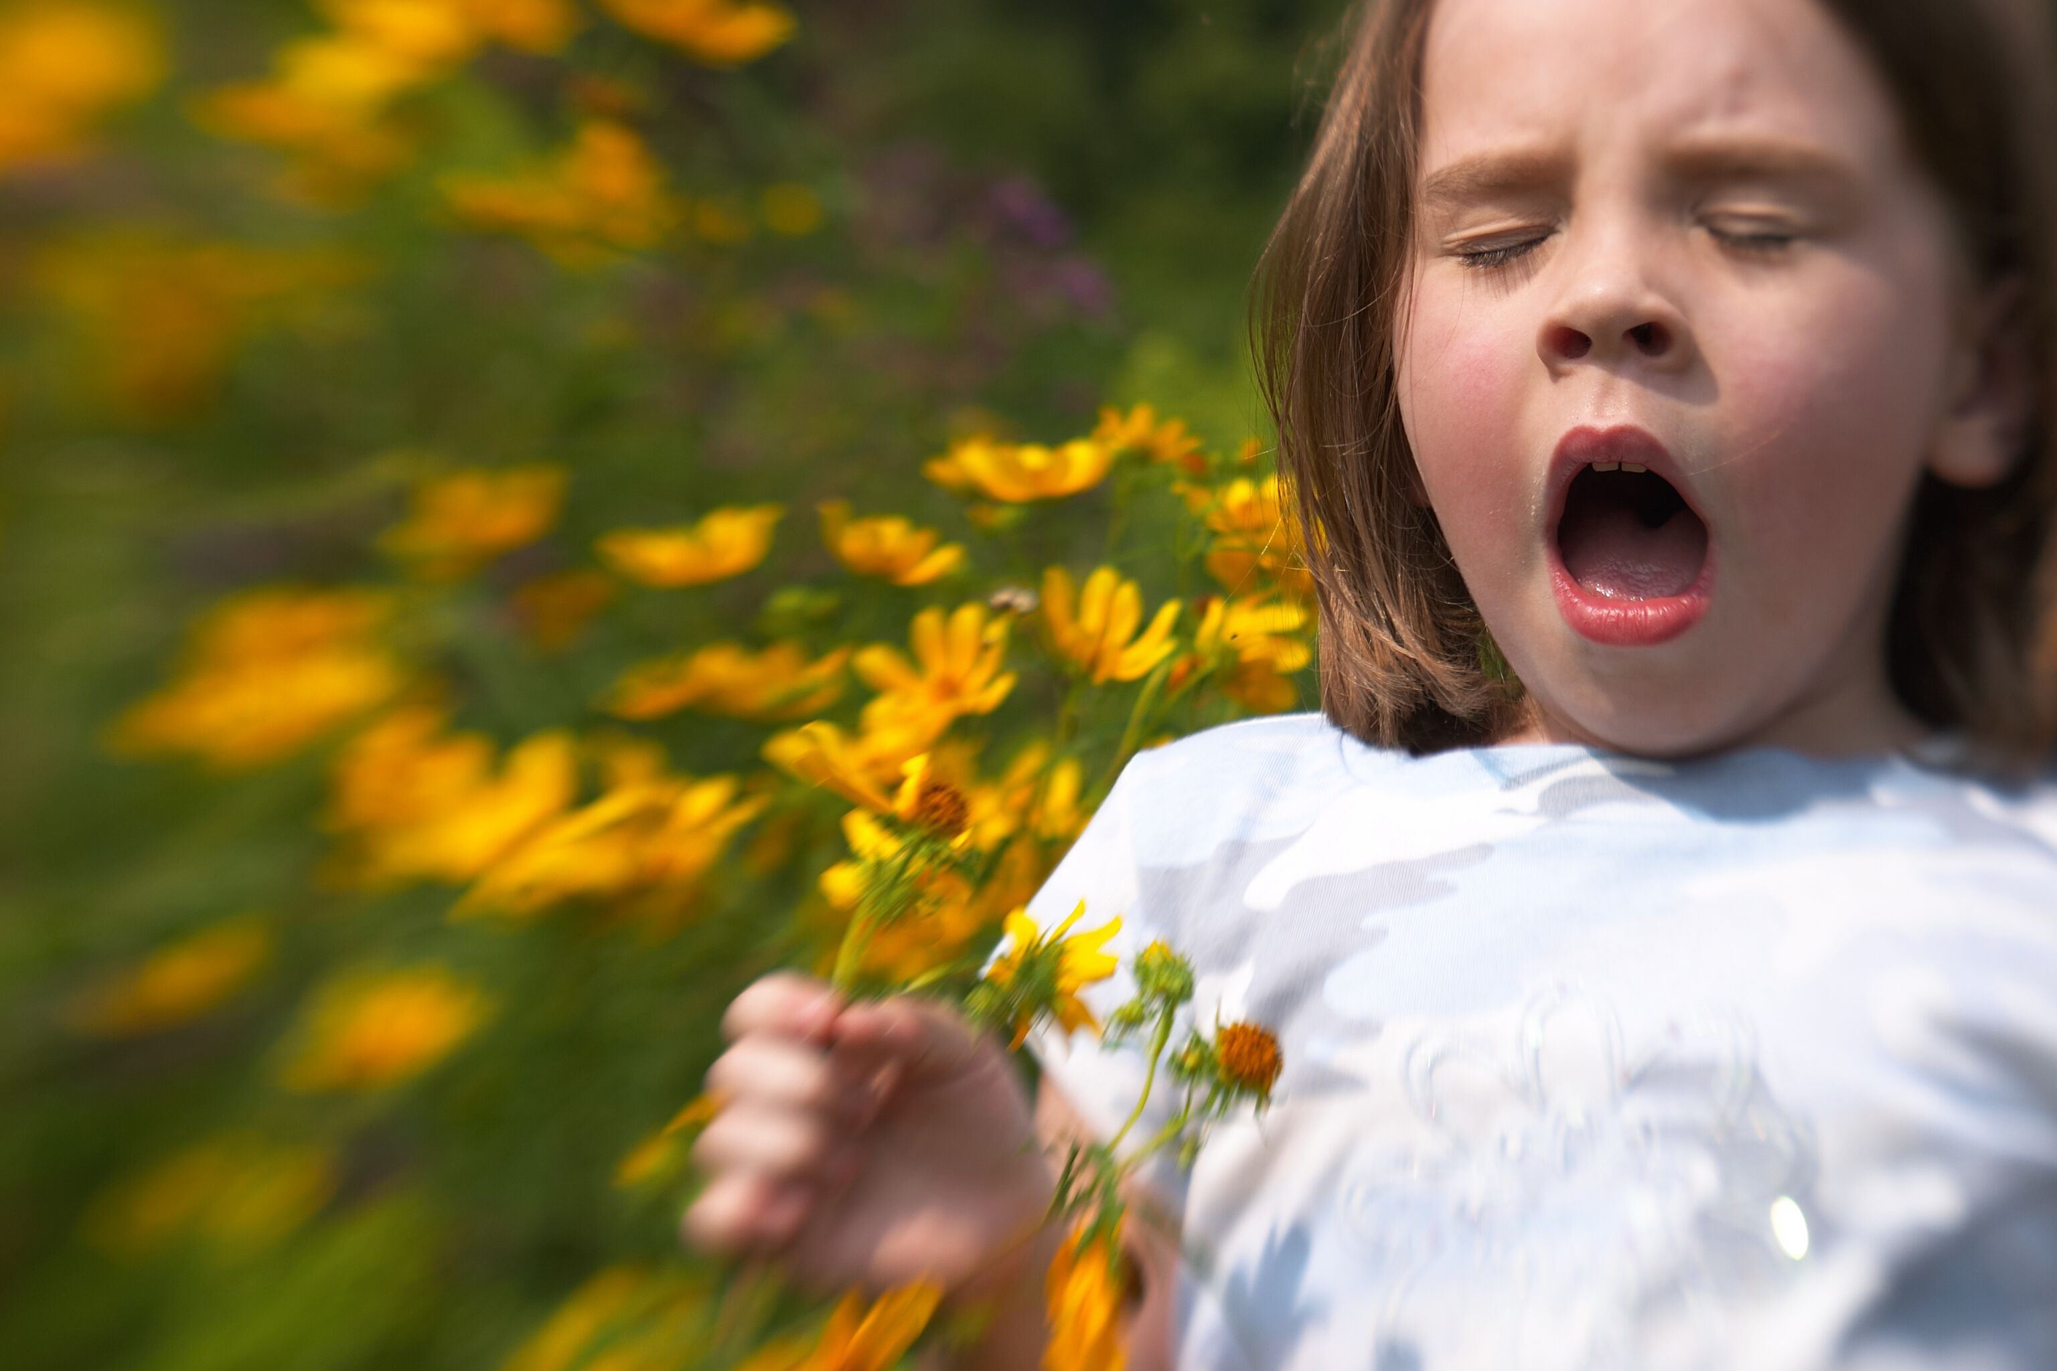
Informacija žiedadulkėms alergiškiems žmonėms
Higienos institutas informuoja, kad, remiantis Personaline alergijos simptomų prognozavimo sistema (PASYFO), alergijos žiedadulkėms rizika šiuo metu yra didelė. Alergijos rizika apskaičiuojama atsižvelgiant į augalų žydėjimo intensyvumą, oro sąlygų parametrus ir oro cheminės sudėties duomenis, pavyzdžiui, oro taršą ir oro kokybės duomenis (ozoną, sieros dioksidą, azoto dioksidą ir kietąsias daleles).
Žmonių įsijautrinimas žiedadulkėms priklauso nuo augalų rūšies bei žiedadulkių koncentracijos ore. Stipriausia reakcija fiksuojama esant didžiausiai augalo žiedadulkių koncentracijai. Šiuo metu iš alergizuojančias žiedadulkes į orą skleidžiančių augalų žydi beržai (didžiausia alergijos rizika), alksniai, lazdynai.
Mūsų šalyje žmonės dažniausiai jaučia negalavimus augalų vegetacijos metu kontaktuodami su beržų, kiečių, miglinių augalų žiedadulkėmis. Negalavimų pobūdis ir stiprumas dažnai priklauso nuo alergenų kiekio žiedadulkėse. Augalų žiedadulkės gali būti alerginių simptomų priežastimi – atsiranda vandeningos ir gleivingos išskyros iš nosies, čiaudulys, užgula nosį, peršti akis, atsiranda kitų simptomų. Alergenai gali sukelti tokias ligas kaip astma ir alerginis rinitas, taip pat gali lemti konjunktyvitą ir dermatitą.
Žiedadulkių sukeltas alerginis rinitas yra dažna liga. Alerginio rinito simptomai apima nosį, bet gali išplisti ir paveikti akis, ausis, sinusus ir plaučius. Dažniausiai pasireiškiantys simptomai yra nosies niežėjimas, sloga ir čiaudulys. Alerginį rinitą gydo alergologas – gydytojas specialistas, todėl dėl diagnozės ir gydymo būtina kreiptis į gydymo įstaigą
Rekomendacijos alergiškiems žmonėms, kaip sumažinti žiedadulkių poveikį sveikatai:
Venkite lankytis parkuose, soduose, vietovėse, kur daug augalijos; jei įmanoma, venkite tiesioginio kontakto su augalais.
Likite patalpose vidurdienio ir popietės valandomis, nes tai laikas, kai žiedadulkių koncentracija ore didžiausia. Mažiausi žiedadulkių krūviai tikėtini ryte, nuo ketvirtos iki šeštos valandos.
Jei laikote naminius gyvūnus, kurie leidžia laiką lauke, prieš parsivesdami į patalpą iššukuokite juos

Slide 2


Patalpas vėdinkite iš ryto, o naktį langus laikykite uždarytus. Įsirenkite nuo žiedadulkių saugančias apsaugas – jos dažniausiai montuojamos į orlaides ar langus, kad žydėjimo metu būtų galima išvėdinti patalpas, pagerinti oro kokybę namuose ir būtų išvengta alergenų. Nuo žiedadulkių apsaugančiose orlaidėse yra įmontuoti specialūs keičiamieji filtrai, kurie sulaiko ore sklandančias žiedadulkes ir į pastato vidų praleidžia švarų orą. Galima įsigyti orlaidžių su filtravimo sistema, sulaikančia tiek žiedadulkes, tiek lauko dulkes. Taip pat galima rinktis langus su antialerginėmis orlaidėmis. Šioms orlaidėms gaminti naudojamas Europos centro alergijos tyrimų fondo (ECARF) sertifikuotas antialerginis tinklelis (efektyvumas nuo 90 proc.), kuris sulaiko žiedadulkes ir padeda apsaugoti namus nuo nepageidaujamų alergenų iš išorės. Šie tinkleliai montuojami ir į langus.
Prieš išeidami į lauką patepkite nosies landas tepalu – tai apsunkins žiedadulkių patekimą į nosį, arba dėvėkite apsauginę veido kaukę. Lauke būkite su akiniais nuo saulės – taip mažiau žiedadulkių pateks ant akių paviršiaus. Apsisaugoti padeda ir galvos apdangalas, įėjus į patalpą jį reikėtų nusiimti.
Veždami alergiškus vaikus automobiliu laikykite uždarytus langus, vėdinimui naudokite oro kondicionavimo sistemą. Rekomenduojama atsisakyti kelionių dviračiu.
Grįžę iš lauko nusiplaukite veidą ir rankas, pagal galimybes nusiprauskite po dušu ir išsitrinkite plaukus. Naudojamos kosmetinės odos ir plaukų priežiūros priemonės tarsi magnetas pritraukia žiedadulkes, todėl ant odos ir plaukų nusėda alergenai ir juos parsinešame į namus.
Kasdien keiskite drabužius. Atlikti tyrimai rodo, kad žiedadulkių sezono metu ant lauke dėvimų marškinėlių per dieną nusėda septyni milijonai žiedadulkių. Dažniau skalbdami ir keisdami drabužius sumažinsite alergenų kiekį jus supančioje aplinkoje, mat skalbiant nuo audinių pašalinama 99,9 proc. žiedadulkių. Drabužių nedžiovinkite lauke.
Nepamirškite su savimi turėti gydytojo paskirtus vaistus.
Aktuali informacija apie alergizuojančių žiedadulkių koncentraciją ir keliamą riziką sveikatai skelbiama personalinės alergijos simptomų prognozavimo sistemos interneto svetainėje http://pasyfo.lt
Rita Kleinauskienė
Šiaulių miesto savivaldybės visuomenės sveikatos biuras
Visuomenės sveikatos specialistė, vykdanti sveikatos priežiūrą mokykloje
Varpo g. 9-2, Šiauliai
rita.kleinauskiene@sveikatos-biuras.lt
Parengta pagal medžiagą

